Slide 1
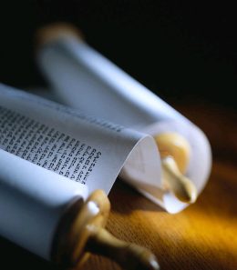
Jozua
dr. Raymond R. Hausoul

Slide 2
Binnentrekken (1:1-5:12) [עָבַר, ‘āvar]
Innemen (5:13-12:24) [לָקַח, lāqach]
Verdelen (13:1-21:45) [חָלַק, chālaq]
God: Over de Jordaan (1:1-9)
Verkenning Jericho (1:10-2:24)
Doortocht Jordaan (3-4)
Pascha en besnijdenis (5:1-12)
God: Jericho innemen (5:13-6:5)
Inname van Jericho (6)
Inname van Ai (7:1-8:29)
Contract Gibeon (9:1-27)
Contract Ebal (8:30-35)
Overwinning zuiden (10)
Overwinning noorden (11:1-15)
Overzicht (11:16-12:24)
God: Verdeel Kanaän (13:1-7)
Oostjordaanland 2,5 stammen (13:8-33)
Begin verdeling (14:1-5)
Erfdeel Kaleb (14:6-15)
Lot Juda en Jozef (15:1-17:18)
Tent in Silo (18:1-10)
Lot zeven stammen (18:11-19:48)
Erfdeel Jozua (19:49-51)
God: Vlucht- en Levietensteden (20:1-21:45)
Dienen (22-24) [עָבַד, ‘āvad]
Terugkeer 2,5 stammen (22:1-34)
Afscheid van Jozua (23)
Verbond in Sichem (24:1-28)
Sterven Jozua (24:29-33)

Slide 3
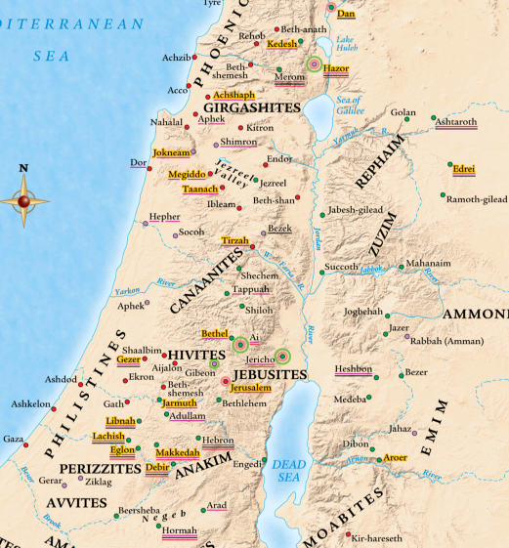

Slide 4
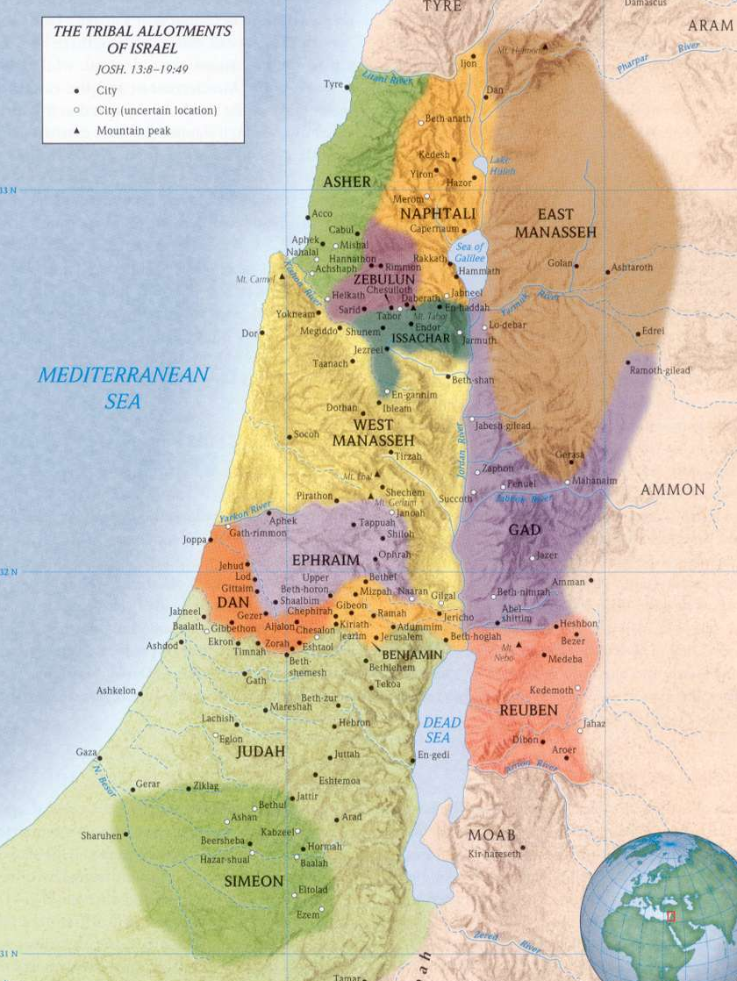

Slide 5
